Slide 1

Landsbysamvirket
Velkommen til
Generalforsamling
2017
Sognehuset i Gl. Rye
22. Februar 2017

Slide 2
Aftenens program
Velkommen til Årets landsby i Skanderborg Kommune: Gl. Rye
Generalforsamling
Kaffe
Varmeforsyningen i Gl. Rye
Afslutning

Slide 3
Generalforsamling 2017
Valg af dirigent
Valg af stemmetæller og referent
Bestyrelsens beretning
Indkomne forslag
Fremlæggelse af årsregnskab
Valg af 3 medlemmer til bestyrelsen
Valg af 2 suppleanter
Valg af revisor og revisor suppleant
Eventuelt

Slide 4
Bestyrelsen beretning
Formål:
Fremme levende landsbyer og liv på landet
udgøre et kontaktforum mellem landsbyerne og Skanderborg Kommune
fremme bæredygtig udvikling af landsbyerne og det åbne land
udgøre landsbyernes samlede kontaktled til Skanderborg Kommune og andre myndigheder
udveksle idéer og erfaringer vedrørende landsbyforhold generelt

Slide 5
Bestyrelsen beretning
bidrage til udformning af generelle retningslinier, bl.a. vedrørende fysisk planlægning m.m.
bidrage til det generelle kendskab til landsbyernes forhold
udarbejde og ajourføre egen hjemmeside med oversigt over landsbyerne
udarbejde forslag til udvikling og forbedring af landsbyerne og de åbne landområder samt
arbejde for at sikre de enkelte landsbyers kvaliteter og karakteristika.

Slide 6
Bestyrelsen beretning
Landdistriktspuljen
250.000 DKK hvert år til styrkelse af landsbyerne i Skanderborg Kommune
Understøtter kulturelle og sociale initiativer der styrker de enkelte landsbyer og landområder
Initiativer der skaber netværk i og imellem landsbyerne
Styrker bosætningen i landsbyerne
Understøtter turisme og erhvervsudvikling

Slide 7

Projekter, der er støttet i 2016
Herskind Forsamlingshus m.fl. Byforskønnelse
Voerladegaard Sogns Fællesråd, Plantekasser
Jeksen Beboerforening, Telt
Alken Borger og Aktivitetsforening, Shelters
Dørup Borgerforening, Træskulpturer
Voerladegaard Idrætsforening, Forskønnelse
Liv i landsbyen (Alken), Plantekasser

Slide 8
Blegind Borgerforening, Efterplantning af allé
HIK81 (Hårby), Bord/bænkesæt
KFUM Spejderne Veng, Bålhytte
Skivholme Forsamlingshus, Terrasse m. rampe
Stjær Borgerforening, Trampesti
Liv i forsamlingshusene
Ansøgning: 1.4. og 1.9.

Slide 9
Bestyrelsen beretning
Tildelte midler i 2016 til projekter i landsbyerne 223.775 kr.
Liv i forsamlingshusene
Landsbysamvirket 50.000 kr.
Kulturpuljen 50.000 kr.
12 arrangementer
Årets Landsby 5.000 kr.

Slide 10
Bestyrelsen beretning
Liv i forsamlingshusene
12 arrangementer i efteråret 2016
Et arrangement aflyst
Indian summer gav svag start
Bredt grundlag af kunstnere
Forsamlingshusene er ved at kunne selv

Slide 11
Bestyrelsen beretning
Sjelle, The Happy River Band
Jaungyde, Nina & Hjalte foredrag
Voerladegaard, Souvenirs
Gjesing, Tamra Rosanes
Blegind, H.P. Lange – Troels Jensen trio
Storring, Paul Banks One Man Band
Tåning, Ester Brohus
Mesing, Anne Dorte Michelsen Solo
Skivholme, Lasse & Mathilde
Tebstrup, Shamrock
Fruering, Esben Just Solo
Firgårde, Thorbjørn Risgaard

Slide 12
Forsamlingshusprojekt
Danmarkskanon
Fundraising
Trafikmøde
Dialogmøde om sundhed og integration
Det grønne Råd
Foreningernes Aften og Nytårskur
Borgermøde om budget

Slide 13
Kommuneplan
Aarhus2017
Landsbyklynger
Bredbånd og mobildækning
Pris komitéen for Skanderborgprisen Sporen, Årets Lederpris og Årets Idrætsudøverpris
Velkomstpakke

Slide 14

Årets Landsby i Skanderborg Kommune
Indstilling til Årets Landsby 2017 i Region Midtjylland
Gl. Rye indstillet. Overrækkelse af kommunal pris i Gl. Rye den 7. december

Slide 15
Landsbysamvirket spørges ofte om forskellige tiltag rettet mod landsbyerne.
To gange årligt er der møde med Kultur og sundhedsudvalget og samvirker og oplysningsforbund

Slide 16
Opgaver næste år
Forsamlingshusene
Trafik i landsbyerne og på landet
Landdistrikts puljen, uddeling af midler
Årets Landsby
Kommuneplanen

Slide 17
Indkomne forslag
Ingen

Slide 18
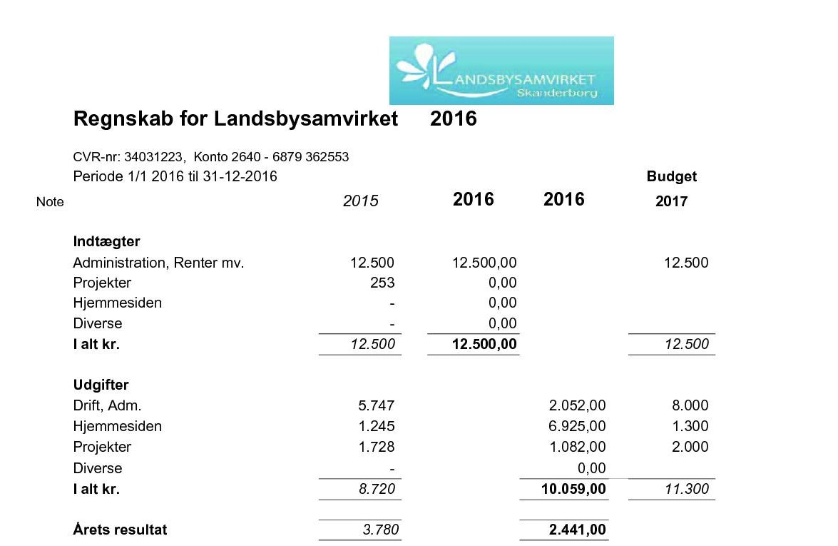
Årsregnskab

Slide 19
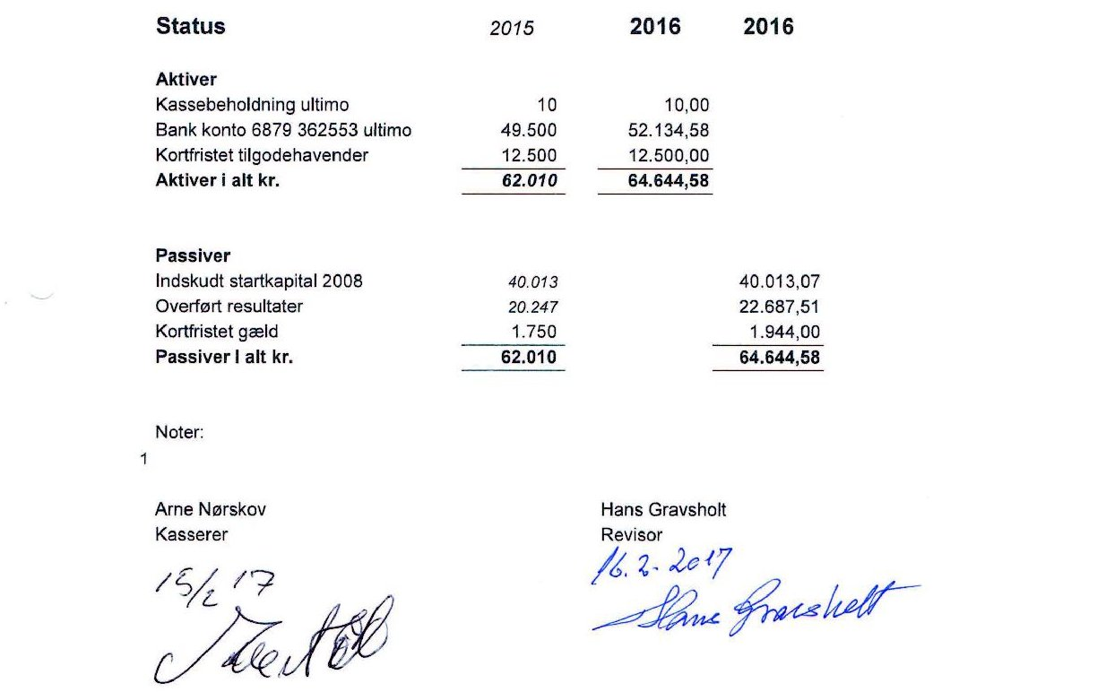
Årsregnskab

Slide 20
Valg til bestyrelsen
På valg er: Egil Jørgensen, Arne Nørskov og Hans Erik Jepsen (Jeppe).
Egil Jørgensen genopstiller ikke.
Valg af 2 suppleanter
Bestyrelsen består af 7 medlemmer og 2 suppleanter.

Slide 21
Valg af revisor
På valg er Hans Gravsholt, modtager genvalg
Valg af revisor suppleant

Slide 22
Eventuelt
?

Slide 23
Pause og kaffe
Næste punkt:
Varmeforsyningen i Gl. Rye
v. Steffen Gram Lauridsen

